Slide 1

Umeå vill mer och växer med omtanke.
Med fokus på hållbar utveckling, innovation och jämställdhet fortsätter Umeå kommun att vara en plats som välkomnar och inkluderar alla som vill vara här.
Uppdaterad 22 januari 2026

Slide 2
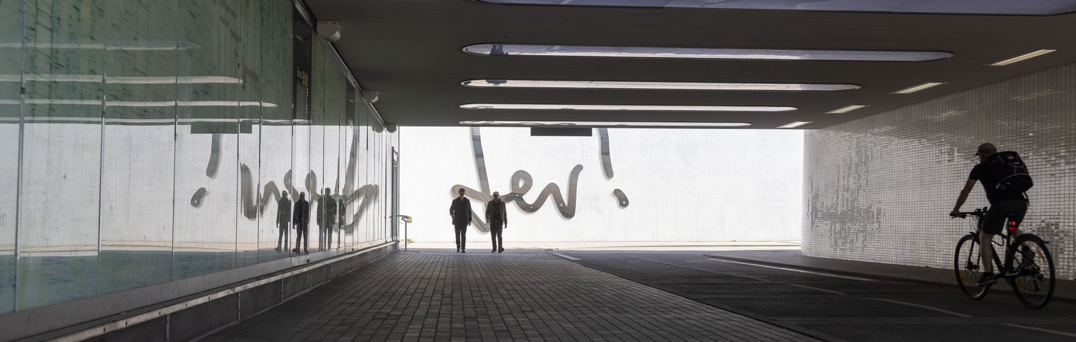
I Umeå är jämställdhet och hållbarhet självklara byggstenar när vi utvecklar staden.
Vi har en ambitiös klimatfärdplan som pekar ut riktningen för att kommunen ska vara klimatneutral senast 2040.

Slide 3
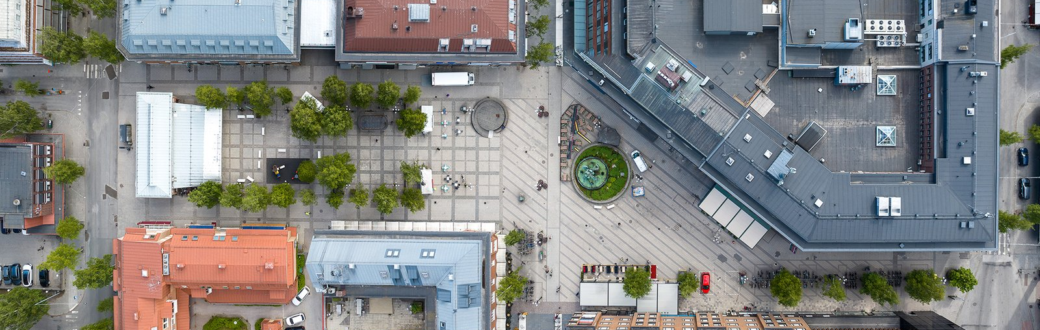
Umeå växer snabbt – och det har vi gjort sedan 1970-talet. Visionen är att vi ska vara minst 200 000 invånare 2050.
Över 136 000 människor från jordens alla hörn bor här i norra Sveriges största stad.

Slide 4
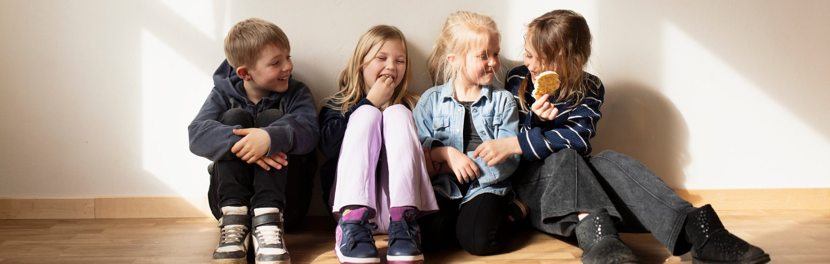
Umeå är en av Sveriges bästa kommuner att leva och bo i. Vi får återkommande topplaceringar i oberoende undersökningar.
Undersökningarna bygger på faktorer som utbildning, vård och omsorg, jobb, infrastruktur och trygghet.

Slide 5
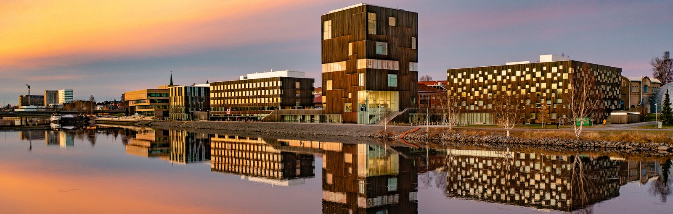
Umeå är den region i norra Sverige som växer snabbast på ett hållbart sätt. Kanske är det ett skäl till att vi attraherar unga människor, som i sin tur bidrar till den starka befolkningstillväxten.
Umeå är också en av Sveriges starkast växande fastighetsmarknader. Flera analysföretag lyfter ofta fram platsens unika möjligheter.

Slide 6

BYT BILD
Umeå är en jämställd förebild. Vårt långsiktiga strategiska arbete för lika rättigheter fortsätter att inspirera andra.
Under 2025 har vårt jämställdhetsarbete och vår stadsplanering med feministiska perspektiv fortsatt att skapa internationell uppmärksamhet.

Slide 7
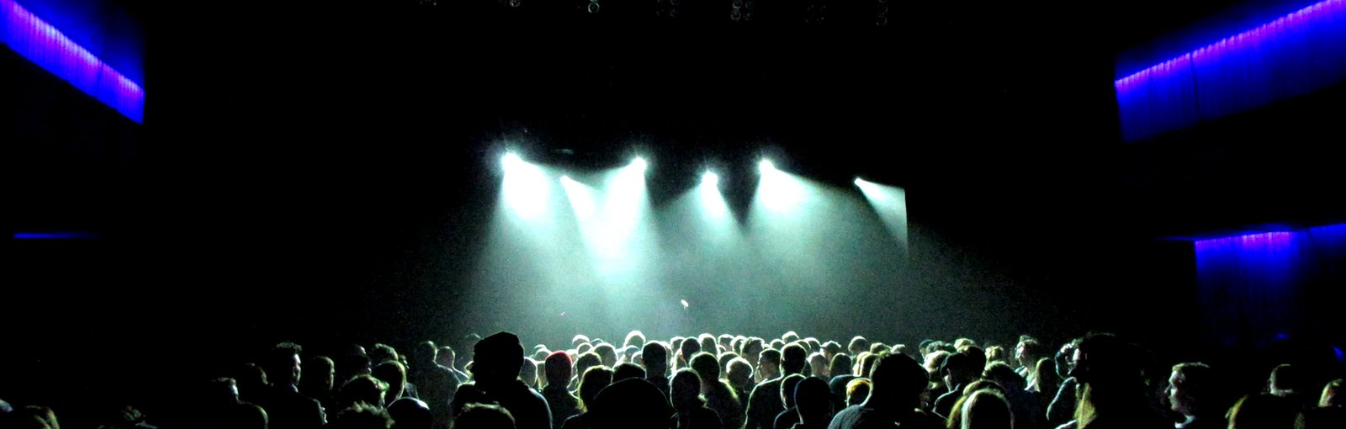
Umeå är en kultur- och föreningskommun i framkant. Vi har en stark ”gör det tillsammans-kultur”. Här vet vi att vi är bättre tillsammans.
Varje år fördelar vi stora belopp till våra föreningar. Det gör Umeå roligare och bidrar till aktiva och trygga invånare.

Slide 8
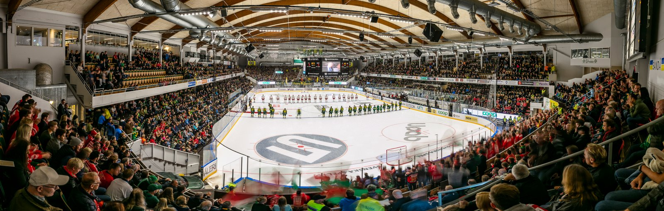
Umeå är en av Sveriges främsta idrottskommuner och placerar sig återkommande i topp i nationella rankningar.
Våra 241 idrottsföreningar engagerar, bygger gemenskap och bidrar till att Umeå fortsätter att växa tryggt och säkert.

Slide 9
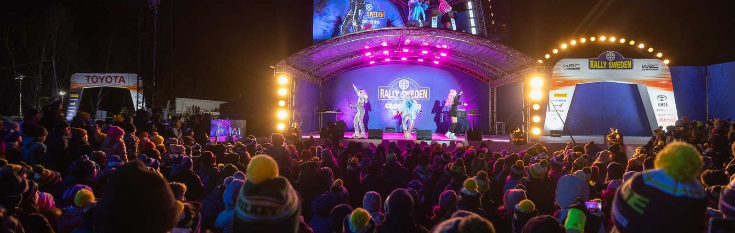
Umeå är norra Sveriges största mötes- och evenemangsstad. Varje år arrangeras hundratals möten och evenemang som ger nya perspektiv.
VM-rally, Littfest, Jazzfestivalen, Umeå fotbollsfestival, Brännbollsyran, House of Metal, Umeå filmfestival och många fler!

Slide 10
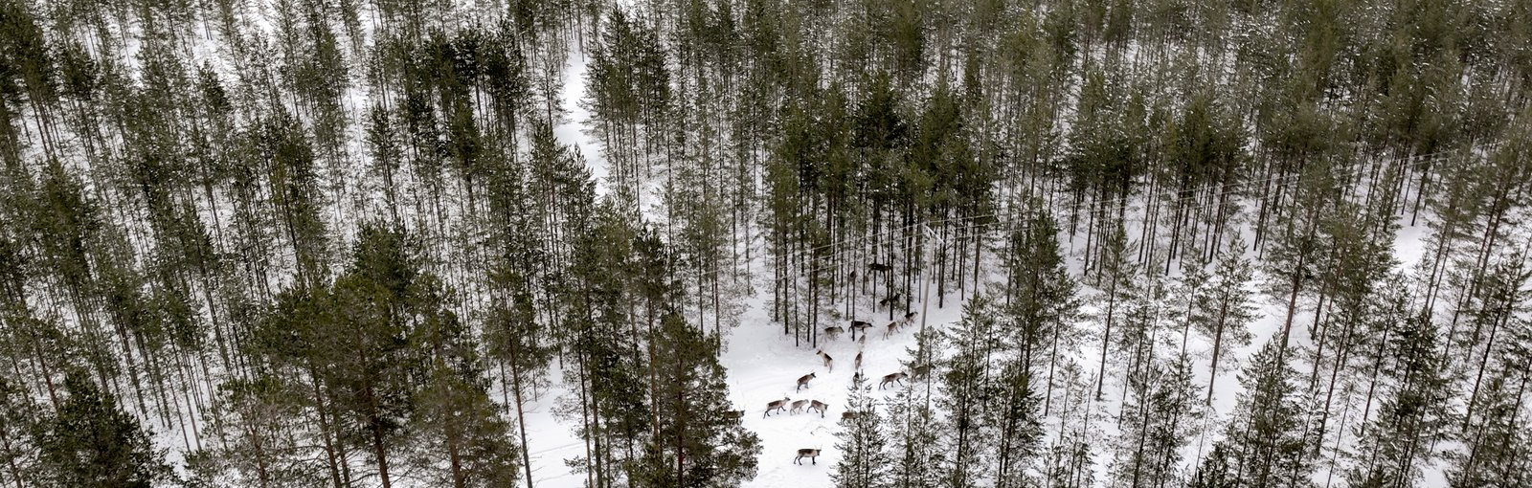
Ubmeje, Umeå på umesamiska, är en naturlig del av Sápmi. Ubmeje är renbetesland sedan flera hundra år.
Umeå kommun är förvaltningsområde för tre minoritetsspråk; finska, meänkieli och samiska.

Slide 11
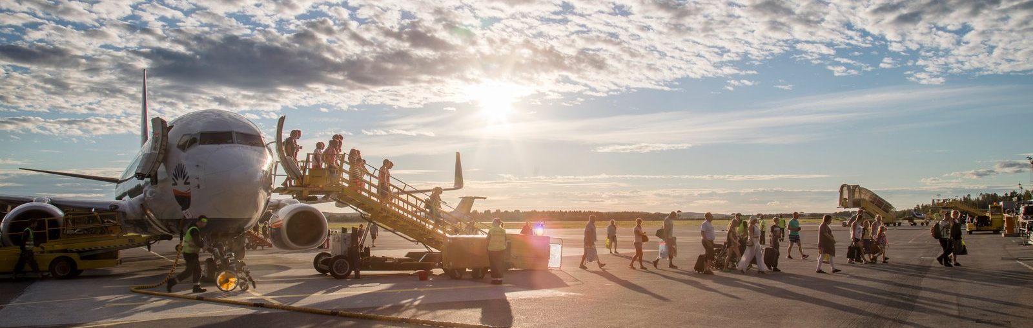
Vår geografiska placering gör Umeå till ett naturligt infrastruktur- och logistiknav i alla riktningar.
Umeå har en stor flygplats, goda tågförbindelser, färja till Vasa och utvecklade vägförbindelser (E4/E12).

Slide 12
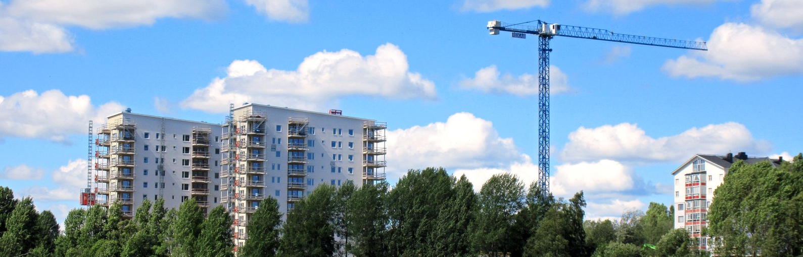
Umeå växer. På fem år har det skapats fler möjligheter genom 8 800 nya arbetstillfällen och 800 nya arbetsgivare.
Vi fortsätter att bygga för framtiden och gör plats för framtida grannar. Målet är att 2 000 bostäder ska bli färdiga varje år.

Slide 13
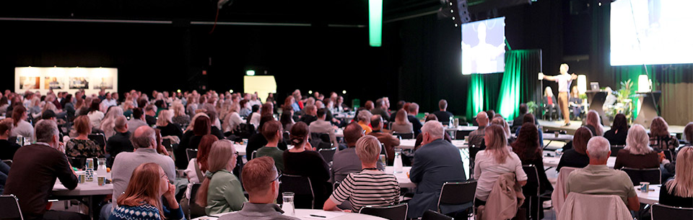
Umeå kommun är norra Sveriges största arbetsgivare och ska rekrytera 1 000 nya kollegor varje år kommande decennium.
Vi är över 13 000 modiga, vassa, trygga och stolta medarbetare som gör viktiga insatser – varje dag!

Slide 14
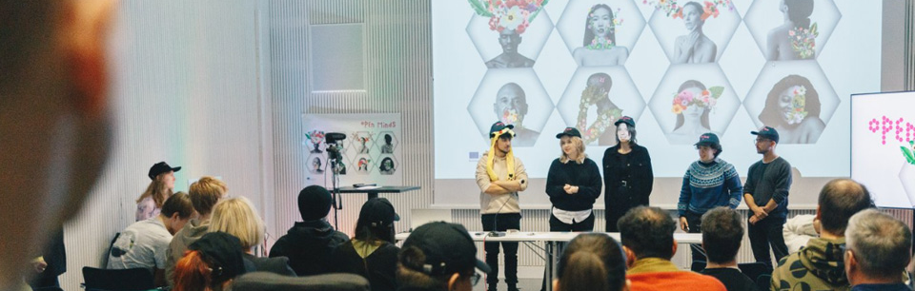
Ledande universitet i Umeå stärker kommunen och ger nya perspektiv inom en rad områden, bland annat nobelprisvinnande forskning.
39 000 studenter väljer att studera i Umeå. Många blir kvar och bidrar till kommunens och sin egen utveckling. Och studenterna blir allt fler!

Slide 15
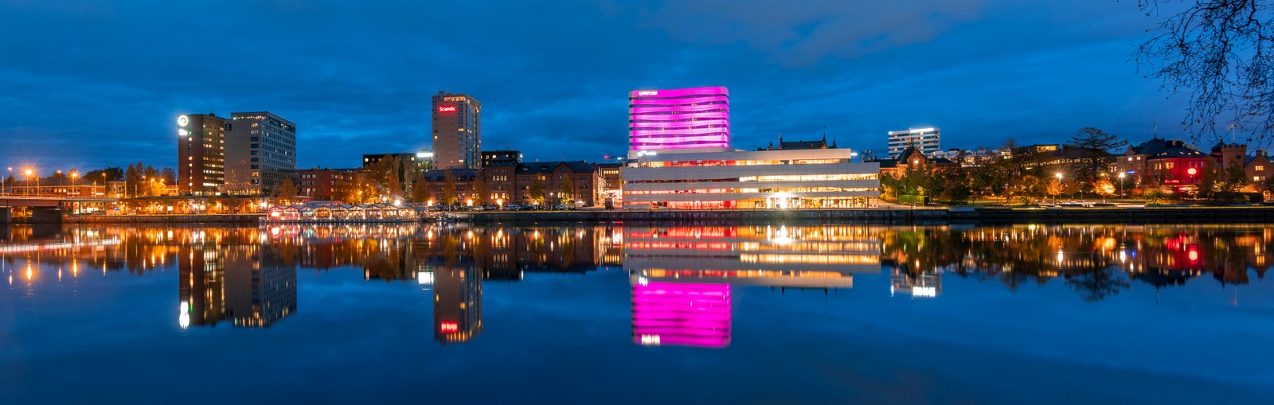
Med fokus på hållbar utveckling, innovation och inkludering fortsätter Umeå att vara en attraktiv och jämställd plats för både invånare och företag.
Kanske också för dig? På umea.se kan du läsa mer och få vidare vägledning!

